Slide 1
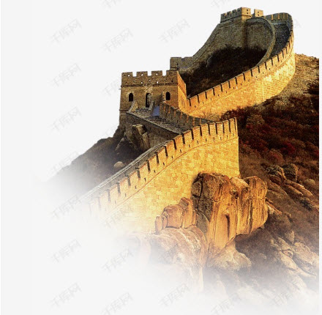
国防军事系列
军理第一课
LESSON ONE
浙江大学军事理论教研室 程春

Slide 2
教学钉群、联系方式与相关要求
相关要求：
（1）请同学们在群里不要发布与学习特别是与军事理论学习无关的信息（特别强调不允许发商业广告信息和链接）；
（2）请留学生不要参加我们的课程（抓紧退课）
邮箱：247714111@qq.com
电话：17376592547
请大家尽量用邮箱联系我
晚上9点以后尽量不要用电话

Slide 3
前言
Introduction
一、为何要开设军事理论课
讲讲军事课的性质与定位；军事课与国家、个人的关系
二、如何参加军事理论课学习（p36）
讲讲军事课学习的相关要求

Slide 4
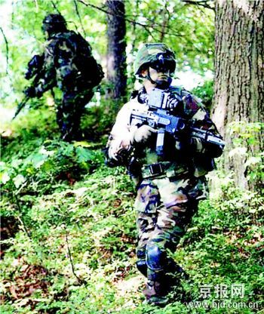
前言
Introduction
一、为何要开设军事理论课
◆课程的性质、定位
◆为什么要开设军事理论课？（与国家、个人关系）

Slide 5


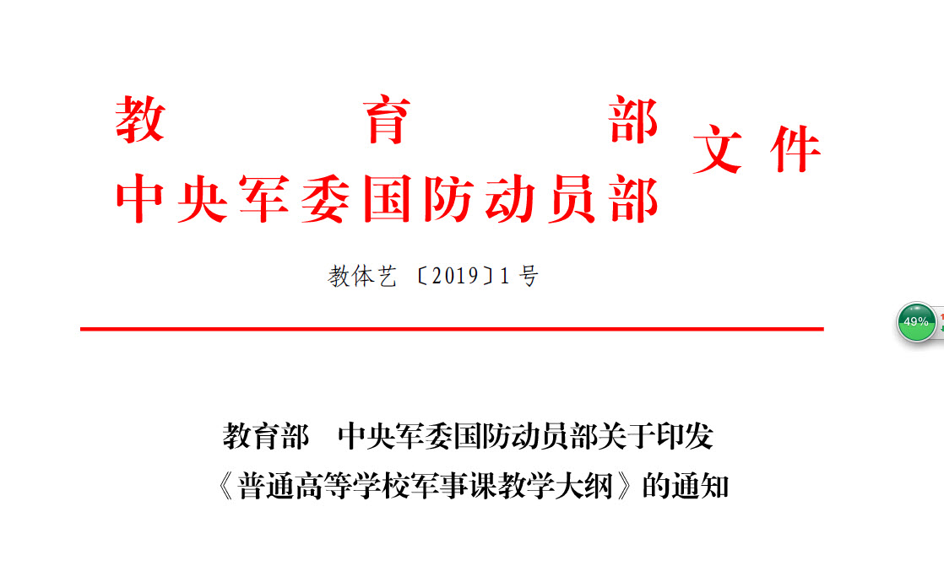
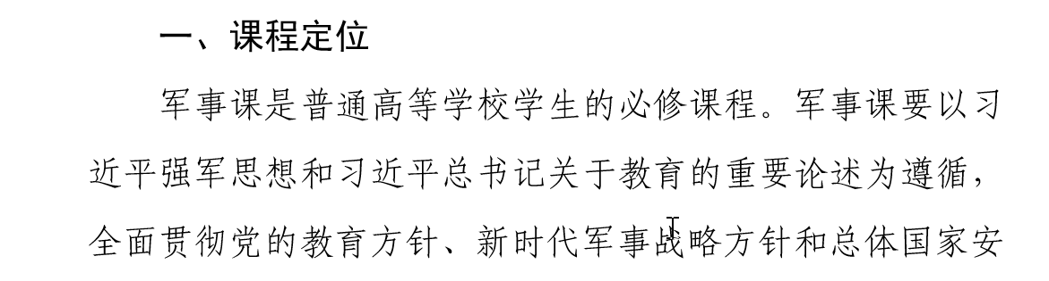
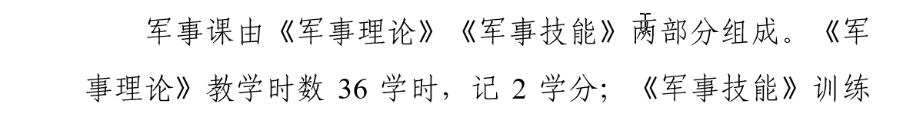
1.1军事理论课的性质、定位
定位
Notes:
它是必修课程的一部分。

Slide 6

1.1军事理论课的性质、定位
军事课这门思政课•••
性质
军事课有思想政治教育功能，但不属于两课，
它是国防教育课，是国防动员课
Notes:
思政课？国防教育课、国防动员课

Slide 7
1.2 为何要开设军事理论课
1.2.1军事理论课是国家法律规定的高校大学生的国防义务
Notes:
►►这里有个词叫国防义务。同学们知道作为大学生的你们有哪些国防义务吗？大家知道有个事叫征兵，公民的兵役义务。事实上，大学生当兵政策，经历了98年的缓征（就是当时的兵役法规定，如果你是家庭唯一劳动力，或者是在校大学生，可以暂缓征集）——可征（2001年征兵工作条例规定，就是缓征的大学生，在个人自愿的情况下，也可以征集，后来兵役法就取消了缓征的规定）——应征（2011年的兵役法，取消这个缓征规定，说只要是公民，不分民族、种族、职业，都有服兵役的义务）
好了，这是讲的兵役义务，但是你们知不知道，接受国防教育也是法规规定的大学生的义务。

Slide 8
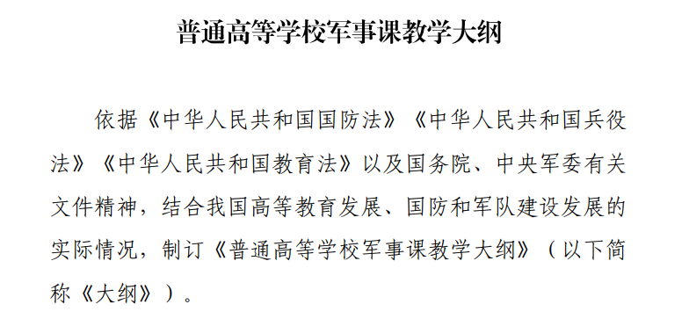
1.2.1军事理论课是法律规定的高校大学生的国防义务

Slide 9
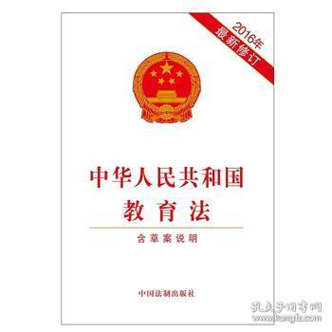
1.2.1军事理论课是法律规定的高校大学生的国防义务
“国家在受教育者中进行爱国主义、集体主义、中国特色社会主义的教育，进行理想、道德、纪律、法治、国防和民族团结的教育。”
——《教育法》
Notes:
规定的比较笼统，意思是要开展国防教育。

Slide 10
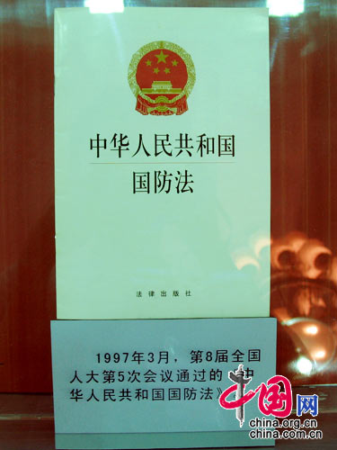
1.2.1军事理论课是法律规定的高校大学生的国防义务
“学校的国防教育是全民国防教育的基础。各级各类学校应当设置适当的国防教育课程，或者在有关课程中增加国防教育的内容。军事机关应当协助学校开展国防教育。”
——《国防法》
（1997年3月14日第八届全国人民代表大会第五次会议通过；根据2009年8月27日第十一届全国人民代表大会常务委员会第十次会议《关于修改部分法律的决定》修正；2020年12月26日第十三届全国人民代表大会常务委员会第二十四次会议修订）
Notes:
国防法说要通过课程的方式搞，提供了两种方式，一是设置专门国防教育课程；另一种是融入其他课程。

Slide 11
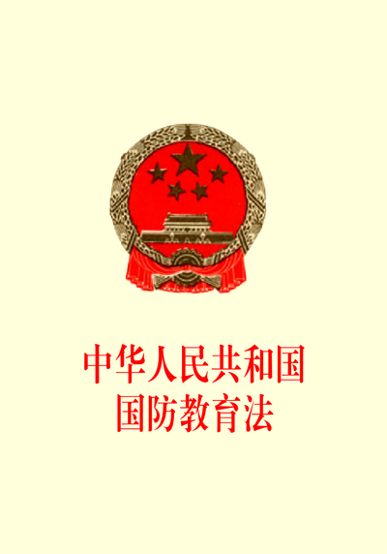
1.2.1军事理论课是法律规定的高校大学生的国防义务
“小学和初级中学应当将国防教育的内容纳入有关课程，将课堂教学与课外活动相结合，对学生进行国防教育。”
高等学校应当设置适当的国防教育课程，高级中学和相当于高级中学的学校应当在有关课程中安排专门的国防教育内容，并可以在学生中开展形式多样的国防教育活动。
——2018年修订版《国防教育法》
Notes:
国防教育法说，不同学校按照这个要求来XX

Slide 12
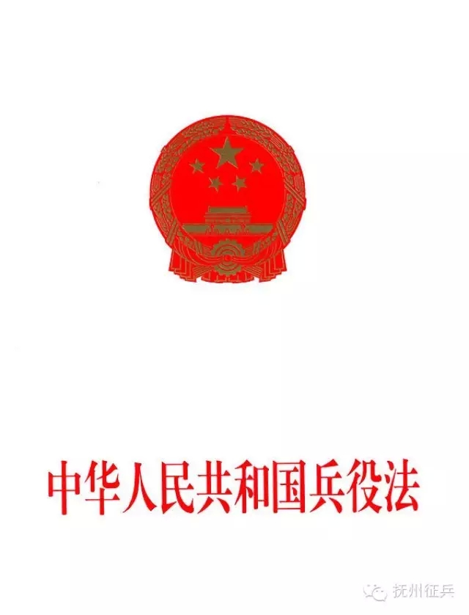
1.2.1军事理论课是法律规定的高校大学生的国防义务
“普通高等学校的学生在就学期间，必须接受基本军事训练”
——《兵役法》
军事训练=军事理论+军事技能（军训）

Slide 13
1.2 为何要开设军事理论课
1.2.2军事理论课是大学生国防动员的基础工程与重点环节
Notes:
国防动员：就是把国家防卫作战的潜能蕴藏于国家经济和社会建设，通过建设，可以战时应战；急时应急；平时呢？两个事：一是威慑；二是竞争。
国防动员是啥？咱们在后面课程专门讲。国防动员有三大功能：①战时应战②及时应急③平时建设。前两大功能咱们以后讲，最后一个，平时建设，建设的是啥，有很多。有经济的，有社会的，其中关键的是人，是人心。我们知道，近代中国，面对列强，我们一败再败。从晚清1940年开始，第一次鸦片战争，英国军舰28艘，1.5万人的军队；第二次鸦片战争，英法联军2.5万人长驱直入，将圆明园付之一炬；到北洋政府，再到南京国民政府，918事变，2万人不到的关东军，3天拿下沈阳，一周拿下辽宁，3个月东三省沦陷我们一败再败。为啥，其中一个极为关键的是人。没有社会凝聚力，没有国家意识和国防意识。

Slide 14
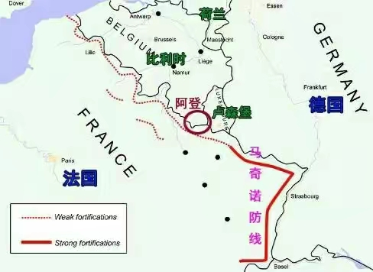
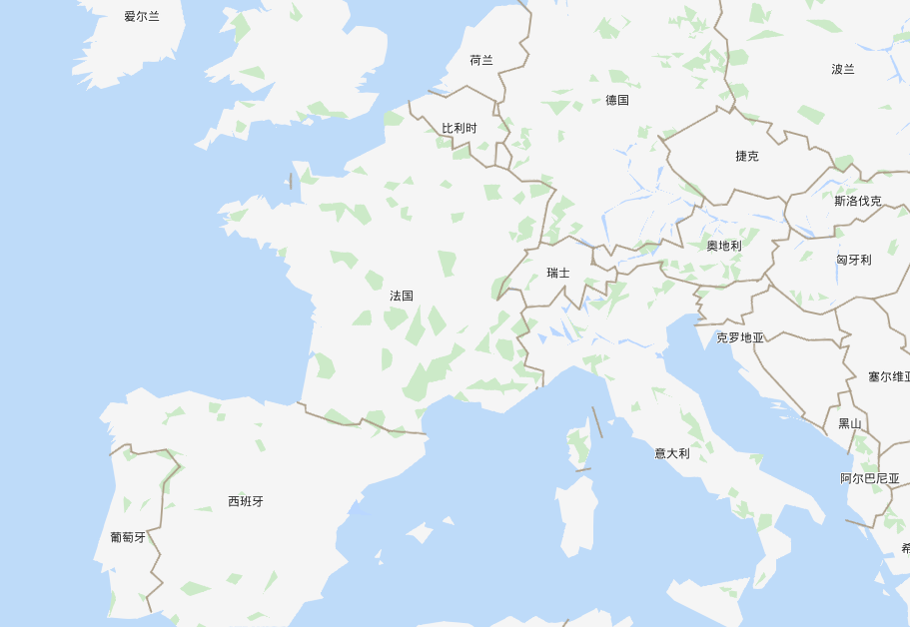
1.2.2军事理论课是国防动员的基础工程与重点环节
平时：威慑
一个独特的国家：瑞士
瑞士面积：4.13万平方公里
人 口：860万
职业军人：3500人
义 务 兵：18500人
民兵现役：4.25万
Notes:
►►举一个例子，讲平时战争动员做好了，战争离我们就会越来越远。讲一个国家——瑞士，讲到瑞士，大家会想到手表，军刀，银行，但是我今天我想讲的不是这个，而是讲瑞士的国防。瑞士是世界上唯一称为永久中立的国家，什么时候给瑞士永久中立国这样一个处理国际事务的国际地位呢？是在200多年前也就是1815年的维也纳会议上，和拿破仑打完仗后，当时欧洲各国在维也纳开了个会，确定战后欧洲的势力范围和处理国际事务中的各国地位。在这次会议上就确定了瑞士以永久中立国的身份参与国际事务。从那年开始到今天208年了，小小的瑞士竟然一次战火没有发生过。
►► 首先，你别指望瑞士主动打别人，为什么，这个国家太小了，这个国家国土面积4.13万平方公里，台湾省3.6万平方公里，比台湾大不了多少；人口到2018年860万（北京常驻人口就2300万，海淀区就700多万），现役职业军人不足4000人，这样一个国家让他主动向别国发动战争，想都不要想，但是你不打别人，并不代表别人不打你，谁想打他呢？二战时期的德国。为什么德国想打瑞士，这要从瑞士的地理位置说起，瑞士处于欧洲中部，左边是法国，上边一部分紧挨着德国，下边是意大利，位于三国之间，在1940年第二次世界大战的时候，当时希特勒制定了“圣诞树”作战计划，就是在闪击法国的时候把瑞士这个小国家顺便也端了。在进攻瑞士之前，德军先期派出了情报人员对瑞士进行了侦查，当时瑞士情报部分探知到希特勒可能对瑞士进行作战之后，瑞士进行了全国总动员，60万预备役全部转为现役，做好了迎敌的各项准备，当德军侦查过瑞士后回到德国，向希特勒提交了详细的报告，日耳曼人做事极其严谨，不仅有定性的分析，而且做出了定量的预估结果，说根据瑞士目前的战争动员情况，德军如果想完全拿下瑞士，损失兵力初步估计至少100万人，希特勒看到报告后，觉得打个小小的瑞士要损失100万兵力，简直得不偿失，于是放弃了圣诞树作战计划，绕开瑞士直接进攻法国。十几天后，法国投降，瑞士依然在那里，不卑不亢。所以瑞士以中立国的身份一直持续到今天。
►► 研究瑞士这个国家以及其历史的人通常都会问，瑞士为何要保持永久中立国的身份，回答是因为瑞士周围强国林立，瑞士不想惹麻烦；那么瑞士为什么能这么多年不打仗，仅仅因为自己是永久中立国吗，瑞士人会告诉你，我们这叫做刺猬战略，我们就是一只小刺猬，我们永久中立不去主动招惹别人，但是当别人主动招惹我的时候，我就会撑开满身的刺让你无处下口。你问我瑞士为何这么多年不打仗，因为我们随时准备打仗！瑞士就是这样告诉我们战争与和平的辩证法。

Slide 15
1.2.2军事理论课是国防动员的基础工程与重点环节
平时：威慑
一个独特的国家：瑞士
“瑞士公民迈出右脚时是一个公民，迈出左脚时就是一个战士，如果问我们为什么一百多年没有打过仗，其主要原因就是我们随时都在准备打仗。”
Notes:
永久中立：告诉别人我不惹事；刺猬战略：告诉你，我不怕事。但是不怕事是要有准备的呀，这个准备就是国防动员，就是国防教育。

Slide 16
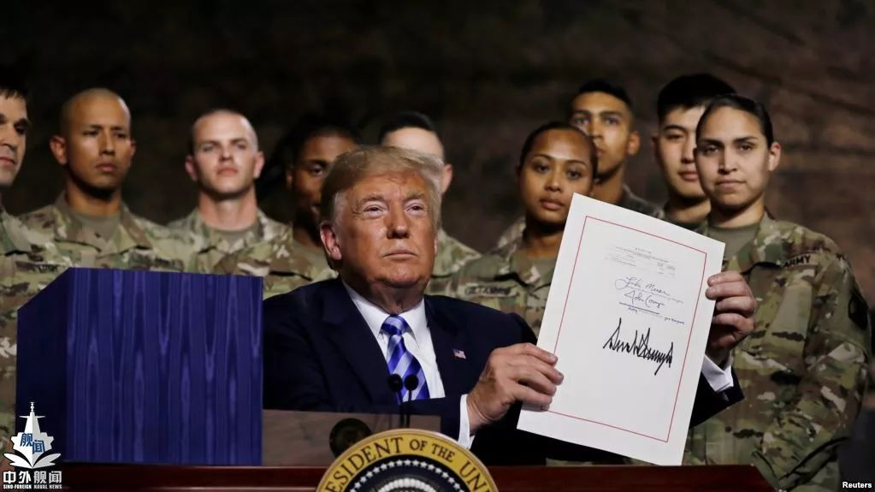
1.2.2军事理论课是国防动员的基础工程与重点环节
平时：竞争
思考：特朗普时期，美国与中国战略竞争时的借口？
与中国的长期战略竞争是美国的首要任务，需整合国家权力的多个要素，如外交、经济、情报、执法和军事等。
——《2019国防授权法案》
Notes:
我们知道，今天我们走进的是大国战略竞争时代（我们知道，合作需要两方共同愿意，才能合作；而竞争，只需要一方开始竞争，另一方就被动进入了竞争，这就有点类似于男女谈恋爱，恋爱中你侬我侬，需要双方有感情，但是如果要分手，只需要一方说，我们分开吧，另一方说，不行，我离不开你，没用！所以，我们是被迫进入了大国战略竞争的时代）。大国战略竞争，竞争的是什么呢？怎么竞争呢？美国实施的是全政府战略XX；看似政府的事，但是国家的战略能力，不是光政府就行了，老百姓要同意才行，我们知道从特朗普时期到拜登时期，美国的战略手段往往是伤敌一千自损八百，老百姓怎么同意呢。

Slide 17
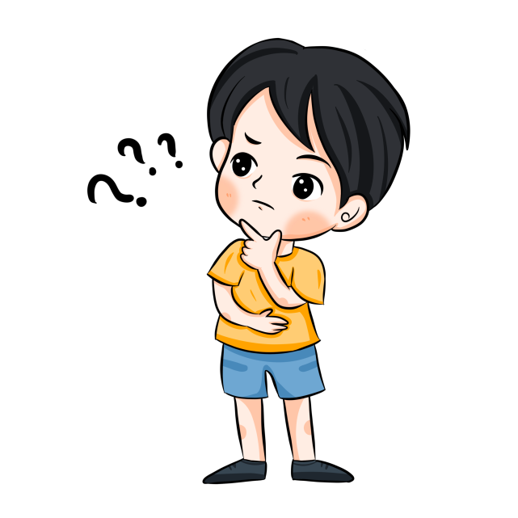
1.2.2军事理论课是国防动员的基础工程与重点环节
“只有本来不值得爱的国家才会费尽心思搞爱国教育。”
“美国这么强大、自由、自信的国家，不需要形式主义的爱国教育和国防教育。”
Notes:
知乎；美国不仅搞，而且注重形式（仪式感），而且抓早抓小水平很高！

Slide 18
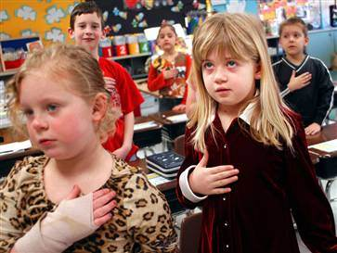
（二）开设军事理论课的考量
I pledge allegiance to the flag of the United States of America and to the Republic for which it stands one Nation under God， indivisible， with liberty and justice for all.
Notes:
►►这张照片是一张幼儿园小班照片，4岁的幼儿园小朋友把右手摸着自己的胸口在宣誓，当然外面还有大班的小朋友通过广播领读，宣誓的内容是什么呢？翻译过来就是：我向美国国旗及其所代表的国家宣誓，这个国家是上帝庇护，不可分割，每个公民享有自由与公正。
►►这其实就是美国的爱国主义教育、国家安全教育、国防教育。它不仅告诉美国自己的娃娃要爱国，而且告诉了他们爱国的理由：①上帝庇佑。美国意识形态的教育鲜明特点就是利用宗教，因为它是个宗教国家，所以它的思想教育往往带有宗教色彩；②美国国民有优越感，每个国民都能享受到自由和公正；
►►它还告诉他们爱国的一个具体标准——不可分裂。大家发现一个奇怪的现象，美国到处到别的国家去搞颜色革命，搞武装颠覆和分裂活动，到西亚北非，到咱们这里搞疆独藏独台独港独，为啥它要教育自己的娃娃这个国家不可分裂呢？这是由于它继承了英国人世界治理的经验。英国为何能成为日不落帝国呢？

Slide 19
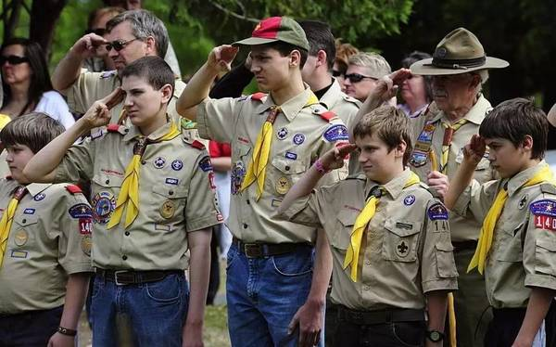
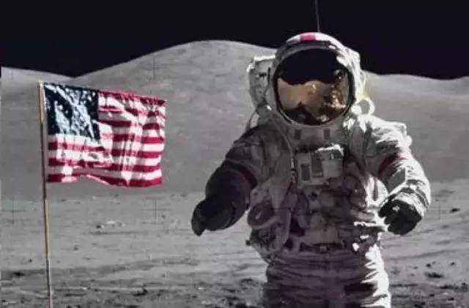
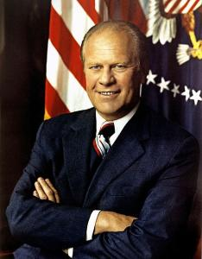
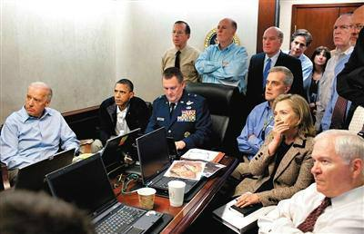
登月第一人：美国的尼尔·阿姆斯壮
童子军
The Boy Scouts of America，简称BSA
“我可以毫不犹豫地说，如果没有童子军精神，我不会成为一名好的运动员，不可能成为一名好的海军军官，也不可能成为一名好的参议员，更不可能成为做好一名随时都能够做好一切准备的总统。”（杰拉尔德·福特）
美国第22任国防部长：罗伯特·盖茨
Notes:
►►刚才讲的是幼儿园小朋友，上了小学美国搞不搞国防教育呢，有。什么方式？童子军（英文名:The Boy Scouts of America，简称BSA）。童子军并不一定就是儿童，它是指中小学读书的中学生和小学生，所以童子军覆盖年龄比较广，从小学、初中一直覆盖到高中，6-18岁都有。美国童子军有个组织叫“童子军联合会”，采取“军区制”管理，

Slide 20
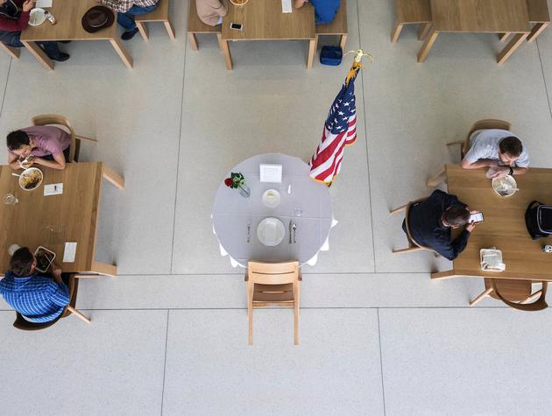
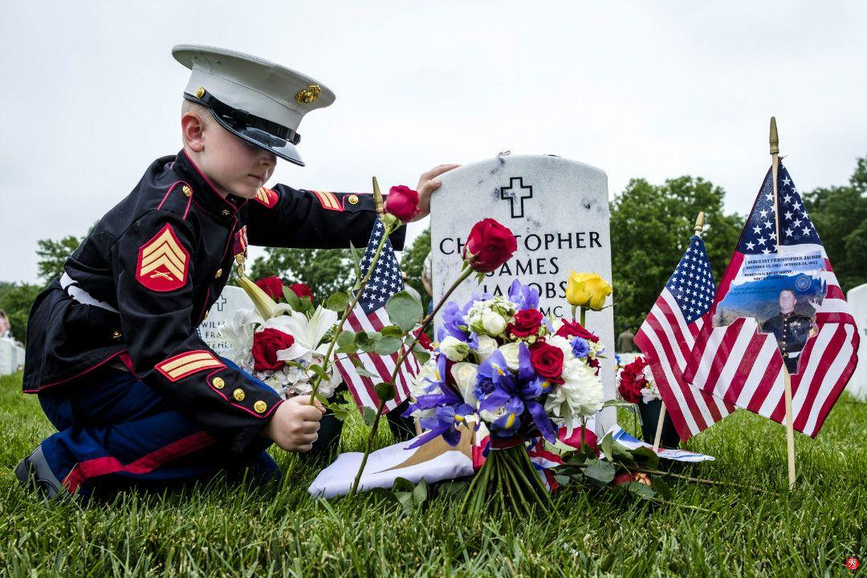
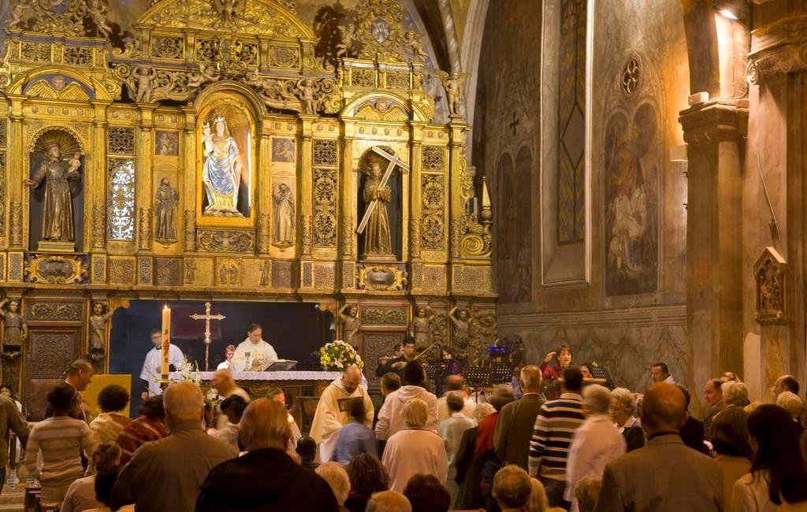
（二）为何开设军事理论课？
阵亡将士纪念日（每年5月最后一周的周一）
国防教育进教堂
国防教育进餐厅
Notes:
联想体验法

Slide 21
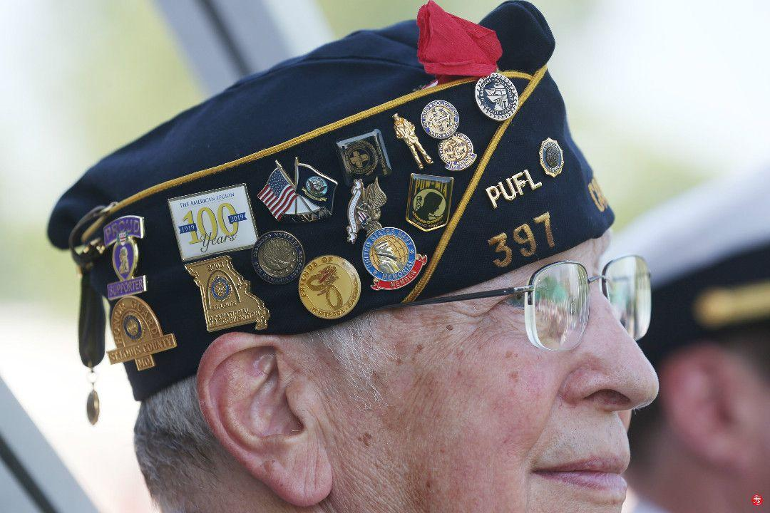
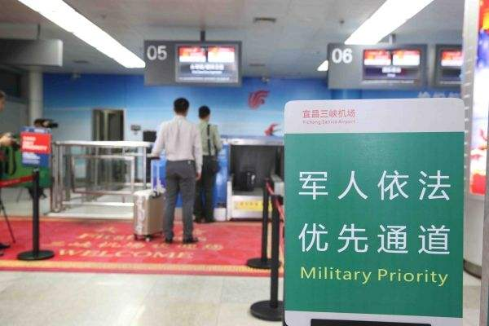
尊重军人
Notes:
►►美国有一个现象值得玩味：美国社会价值观很多元，不同的人群对一件事有很多不一样的看法，比如对于发动战争，有的美国人赞成，有的直接反对。伊拉克战争中，美国民众支持和反对的比例都很高，但不管是赞成战争的还是反对战争的，他们对军人始终保持尊重。美军参战后，前线军人的左邻右舍往往会在房子阳台上插上国旗，并挂上黄丝带，用以祈祷和祝福参战军人平安归来。战争期间，有几名士兵被解救回家，成百上千居民自发夹道欢迎。

Slide 22

1.2 为何开设军事理论课
全民国防教育日：2001年8月31日，九届全国人大常委会第二十三次会议决定设立全民国防教育日，确定每年9月的第三个星期六为全民国防教育日。这是中国第一个以法律形式明确规定国防教育的主题节日。根据这一决定，2001年9月15日为第一个全民国防教育日。
Notes:
9月17日，上周刚过去，是咱们的全民国防教育日。这一天静悄悄的过去，这不应该。

Slide 23
1.2 为何要开设军事理论课
1.2.3军事理论课具有独特的
育人价值
Notes:
►►国防教育，本质还是教育，教育还是要谈立德树人。接下来我们讲讲军事课与个人素质的关系，涉及篇幅，咱们只谈谈军事教育与智力教育的促进作用

Slide 24
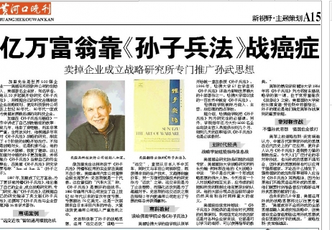

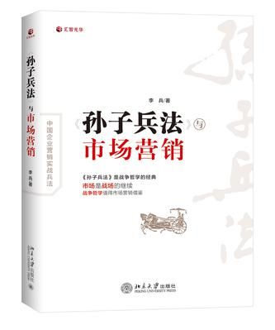
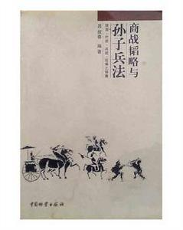
1.2.3军事理论课具有独特的育人价值
Notes:
►►在学习领域、教育领域，有个词叫“迁移”，意思是我们学习，我们教书，不能读死书，死读书，关键要能活学活用。什么叫活学活用呢，就是放到新的情境中，能够把学到的知识、技能、态度进行迁移。
那么，我们学习的任务在未来情境的变化性上要求是不一样的，比如学WORD打字，你课堂上学是这样打，你到公司，老板让做个文档，你还是这样做，这属于近迁移要求的学习任务；但是在现实世界，大量的任务与我们学习的情境是不一样的，也就是说我们的学习更多是实现远迁移，怎么远迁移呢？一个重要的方面是学原理学思维学方法。
►►而军事学的原理和方法，有一部分是以军事哲学的形态出现的，它属于整个逻辑认知的上位，具有远迁移的教育功能。大家听过，咱们兵学上有一部著名的兵法《孙子兵法》，是2500多年前咱们兵法先贤孙武子老先生写的，一共13篇，短短6000个字左右，但有个神奇的特点，就是谁来学习孙子兵法，好像都能受到孙子的点播，都能获得教益，不同专业还产生了很多研究成果，XX。为什么会这样，因为象孙子兵法这样的军事学的著作，它具有思维方法的指导功能，这种东西一旦学会了，就会产生方法论的指导功能。

Slide 25
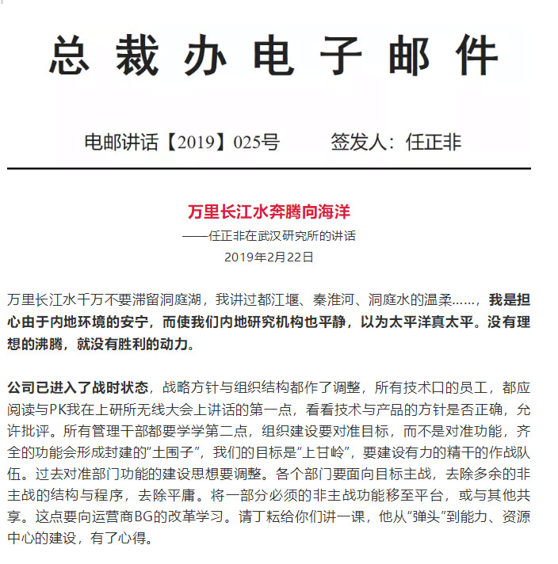
（二）开设军事理论课的考量

Slide 26
（二）开设军事理论课的考量

Slide 27
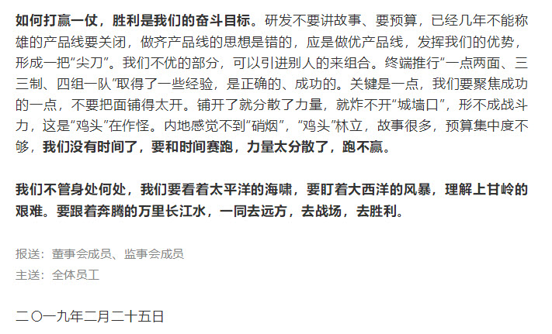
（二）开设军事理论课的考量
Notes:
任正非最新讲话，对华为的最新要求，一句话：未来三年首先要活下来！这是军事思维的用语，搞企业的人都讲发展，学军事的人告诉你先活下来。

Slide 28
1.2 为何要开设军事理论课
1.2.4军事理论课搭建了军事与专业、毕业、就业的桥梁
Notes:
►►国防教育，本质还是教育，教育还是要谈立德树人。接下来我们讲讲军事课与个人素质的关系，涉及篇幅，咱们只谈谈军事教育与智力教育的促进作用

Slide 29
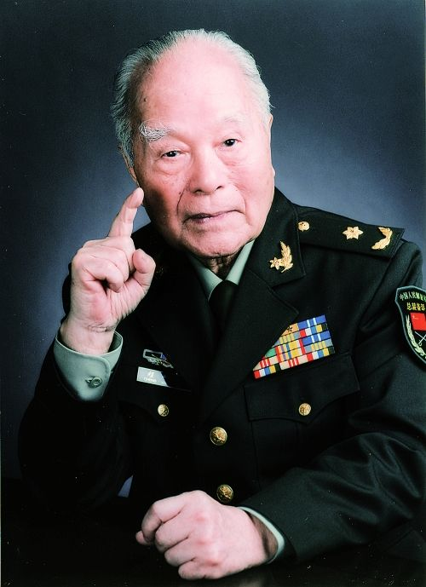
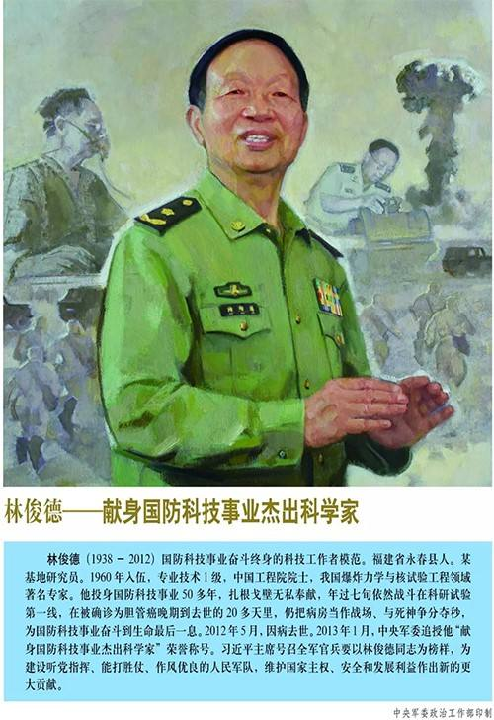
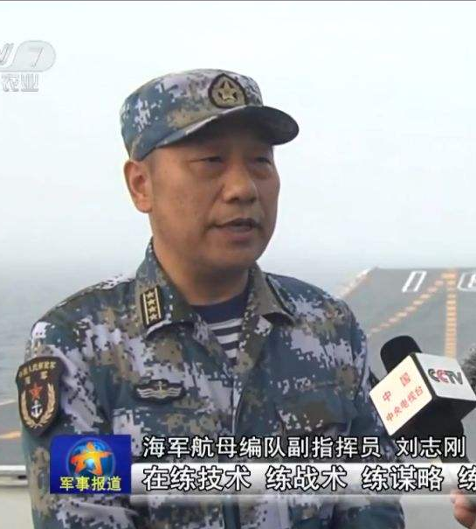
1.2.4军事理论课搭建了军事与专业、毕业、就业的桥梁
灿若星辰的浙大骄傲
王淦昌：核武器专家
吕 敏：核物理学家
杨裕生：核试验专家
庄逢辰：液体火箭发起动机潘镜芙：海军舰艇专家
胡均川：海军潜艇专家
杨荫桐：兵器设计专家
臧克茂：坦克火控专家
沈昌祥：信息工程专家
叶培建：火箭专家
程开甲
1941年毕业于浙江大学物理系
林俊德
1960年毕业于浙江大学机械系
刘志刚
1991年毕业于浙江大学能源工程系
我最大的幸福，就是所做的一切，都和祖国紧紧联系在一起。
以智殉国铸就中华民族的铜墙铁壁，至死攻坚绽放成死亡之海的马兰。
辽宁号航母编队副指挥员，
原任辽宁舰副舰长。
Notes:
打通这个通道，其实打通了个人发展与国家复兴的通道。

Slide 30
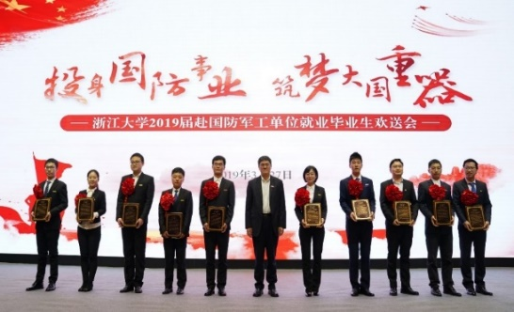
1.2.4军事理论课搭建了军事与专业、毕业、就业的桥梁
近五年来，浙江大学共有603名毕业生先后赴国防军工单位就业。
毕业生签约单位主要分布在中国航天科工集团、中国电子科技集团、航天科技集团以及中国工程物理研究院等军工集团公司。
最后，单单从大家学习和毕业的角度，军事理论学习为大家开拓思维，完成毕业设计和毕业论文提供了新的视野和帮助
灿若星辰的浙大骄傲

Slide 31
前言
Introduction
二、如何学习军事理论
1.学习方法？
2.课程内容及其内部逻辑？
3. 课程要求及成绩计算方法？

Slide 32

（一）学习方法
每个人都有适合自己的学习方法
结合军事理论课的特点，提供一些建议
★理论联系实际（教材老了；军事实践的发展日新月异；军事学学习研究需要实事求是）
Notes:
●一方面，我们的教材比较老旧，2003年版本，编的时候是2000年前后，近20年的发展变化太大了，我们的军事，世界的军事都发生了翻天覆地的变化，上学期就有同学问我，老师，部队黑不黑，老师，部队还有没有打兵的，我们书上的很多数据都需要修正了，如果大家在学习过程中有疑问，欢迎和我交流；
●讲军事学学习研究需要实事求是，不是说其他学科不需要实事求是，而是强调，军事学更需要！为什么呢？因为别的学科不关注实际、实效、实用，顶多多走弯路，劳民伤财；军事学不注重理论联系实际，是需要付出鲜血的代价，而且不是几个人的代价，而是万人代价。毛泽东军事指导地位什么时候确立的？（遵义会议），为什么呢？吃了败仗！第五次反围剿失利只是小败仗，小流血，更大的是湘江战役。8万多的红军死了还剩3万多，红军的鲜血把湘江水染红了！血的教训！所以，孙子在他的兵法13篇的首篇，就以呐喊的口吻告诉人们：兵者国之大事，死生之地，存亡之道，不可不查！怎么查，除了逻辑构建，更需要关照现实。

Slide 33
（一）学习方法
每个人都有适合自己的学习方法
结合军事理论课的特点，提供一些建议
★理论联系实际（教材老了；军事实践的发展日新月异；军事学学习研究需要实事求是）
★加强自学（《军事学概论》教材内容十分庞杂；新老大纲交替教学任务重，自学与课堂讲授要结合起来）
Notes:
大家思考一下，二战中，为何德国短短38天就战败了，原因很多，其中有个重要原因，就是作战指导。德国人把一战时候构筑工事，架设铁丝网，架机枪扫射这种阵地战的打法，原封不动的搬到二战，殊不知，这个时候世界军事发展已经变了，坦克的发展、飞机的发展，使得快速突击变成可能。所以，同样是坦克，德国人用来突击，不仅发挥坦克装甲的防护力，而且发挥它的火力和机动力，成为闪击战的利器；而法国把坦克配属在马奇诺防线，所以很多坦克被德军缴获时一发炮弹没打出去。
大家知道，红军第五次反围剿是失败了的，为什么失败呢？政策上是执行了共产国际左倾冒险主义，军事上，博古听信了共产国际派来的军事顾问李德堡垒战法（也就是阵地战），放弃了毛泽东和朱德打游击战的经验，和国民党拼消耗。所以，我们知道了，敌强我弱的革命客观情况是不允许使用阵地战味主的战法的。但是如果你是这种想法，那么你抗美援朝出国作战就可能难以获得今天的胜利。为什么呢？我们知道抗美援朝第一阶段作战我们共5次战役，前4次主要用的是运动战，但是从这之后就采用阵地战，为什么呢？因为麦克阿瑟下台后，李奇微担任联合国军总司令。这个人很精，它研究了志愿军的作战方法，然后说，好了，我找到了志愿军的弱点了。志愿军的弱点是什么呢？用李奇微的话说志愿军是“礼拜攻势”，只能打7天，就是我们的战场补给，由于制空权没有，陆地上只能靠人来补给，补给线太长就送不过去，根据志愿军的行军速度，带的运的补给只够7天。所以，李奇微采用了“磁铁战术”，磁铁是谁，是美军，吸的是谁呢，志愿军。所以李奇微让美军诱敌深入，让志愿军冒进后发挥美军的装甲部队机动能力、火力强的特点，分割围歼敌。所以要打阵地战，这才有了大家小时候读的课文“一个苹果”，上甘岭战役，但是光打阵地战，你是打不过美军的，怎么办，毛泽东的方针是“零敲牛皮糖”。

Slide 34

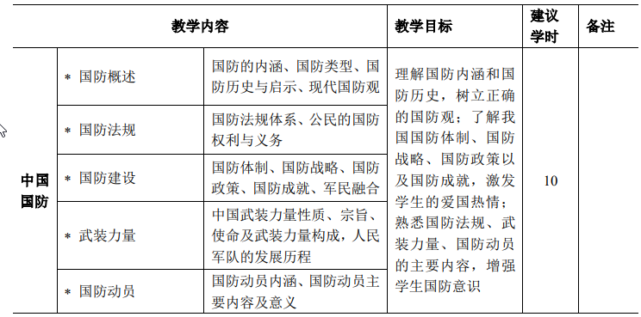
（二）课程内容及其内部逻辑

Slide 35

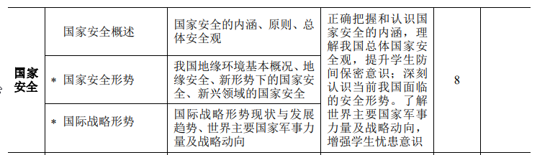

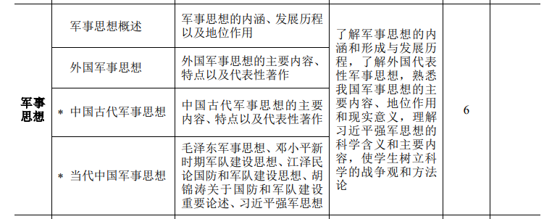
（二）课程内容及其内部逻辑

Slide 36

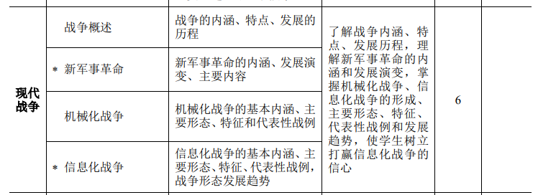

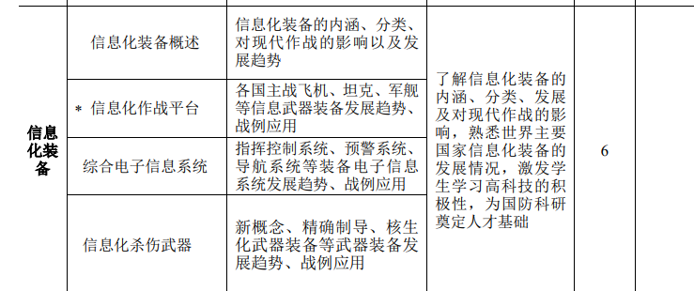
（二）课程内容及其内部逻辑

Slide 37
（三）课程要求及成绩
课程成绩
课程成绩=期末考试*40%+平时成绩*60%
期末考试
考试形式：开卷考试，以教材为主（所有纸质材料均可携带）
平时成绩
小论文成绩+点名情况及随堂测试成绩（40%+60%）
备注
点名、论文、随堂测试缺一项，平时成绩都不给分（其中，点名指达到3次点名缺到；论文不提交；随堂测试指3次及以上不参加）

Slide 38
（四）平时成绩组成及要求
点名： 采用浙大钉，一般2~3次左右（根据班上到课情况定）
（备注：请假的同学，请课前请，不接受课后补假）
随堂小测试：（1）课堂讲授的内容（以新大纲教学内容为主）
（2）题量较少（每次5题左右）
（3）题型：判断、单选为主，个别不定向选择，且都是客观题
（4）难度：开卷，但网上和教材中不一定能找到；不需要课后
复习，只需要上课认真听讲即可；
（5）会提前一周通知大家，特殊原因也可以在网络上同步参加。
（6）一般一个学期组织3-4次。
平时小论文
（后期布置）

